Slide 1
Урок по теме: «Умножение одночленов»
Алгебра 7

Slide 2
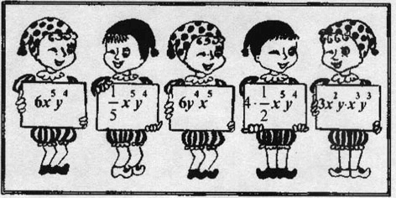
Определение одночлена
Выражения, которые представляют собой произведения чисел, переменных и их степеней называются одночленами.
Одночлены :)

Slide 3
Являются ли одночленами выражения?
-1,7ху²
-с
15/х⁵
х²у-3у
х+у
2(х+у)²
х²х
0
х²⁰
0,7

Slide 4
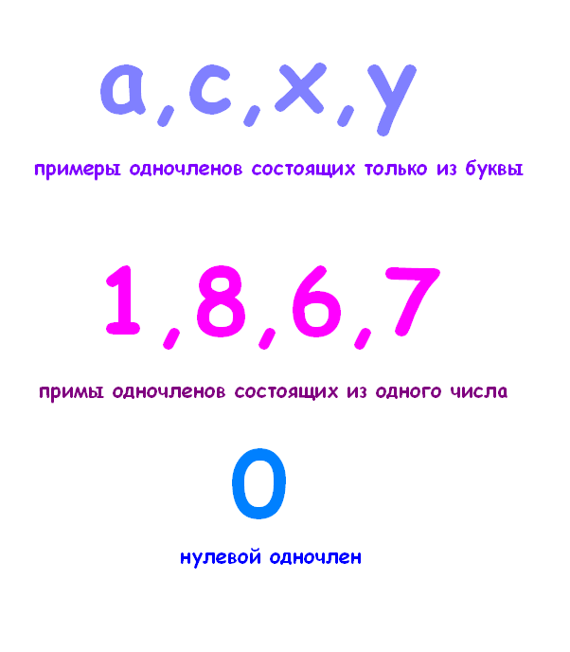
Является ли одночленом буквенное выражение, состоящее из одной буквы?
Да, является.
Пример:
k вот это «k» является
одночленом. Но где же тут
умножение? Здесь «k»
умножается на единицу.
Отдельное число —тоже одночлен.
Пример:
число 5 — это одночлен.
Число ноль — это нулевой
одночлен. Итак,в одночленах
применяется только умножение,
числа и буквы, составляющие
одночлен, называют
множителями одночлена.

Slide 5
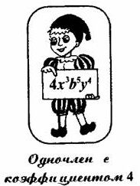
Коэффициент одночлена…
Примеры О.:
15abc, 6nyz, acd
↑ ↑ ↑
15 6
Числовой множитель одночлена, записанного в стандартном виде, называют коэффициентом одночлена.
Кофициенты одночленов.

Slide 6
Как привести одночлен к стандартному виду?
Пример.
Пусть дан одночлен 2a4b, нужно
привести его к стандартному
виду. Перемножаем два его
числовых множителя и
получаем 8ab.
Итак, 2a4b=8ab.
Чтобы Привести
одночлен к стандартному
виду, нужно
перемножить его
числовые множители
и расположить буквы в
алфавитном порядке.

Slide 7
Степень одночлена.
Степенью одночлена называют сумму показателей степеней всех входящих в него переменных. Если одночлен не содержит переменных(т. е. является числом), то его степень считают равной нулю.
Пример.
Степень
одночлена 5h равна одному
Степень одночлена -9b⁴ с³
равна 7,
степень одночлена х⁵ равна 5,
степень одночлена 7 равна 0.

Slide 8
Назовите коэффициент одночлена и определите его степень:
хс⁴у⁵
k=1
n=10
67
k=67
n=0
-8х⁷
-4ху
k=-4
n=2
k=-8
n=7
5х⁹0,5у²
k=2,5
n=11
у
k=1
n=1

Slide 9
3 m³n · 4m² =
Вопросы к классу:
Вопрос. Как можно решить этот пример? Какие правила вы при этом использовали?
Ответ. Сначала мы умножили числовые множители, а затем степени с одинаковыми основаниями;
Вопрос. Как, по - вашему, что при этом получается?;
Ответ: При этом получается одночлен; получили стандартный вид одночлена;
Вопрос. Вы сказали: «мы упростили», а как? Какие законы вы при этом использовали?;
Ответ. Переместительный закон умножения: ab = ba; сочетательный закон умножения: (ab)∙c=a∙(bc).
3 m³n · 4m² =(3 · 4)(m³nm²)= 12 m⁵n
При умножении одночленов получают одночлен, который обычно представляют в стандартном виде.

Slide 10
правило
Чтобы найти произведение двух одночленов и более нужно:
1) Найти произведение числовых множителей;
2) Определить, какие переменные входят в одночлен, и записать их в алфавитном порядке.
3) Найти и записать степени переменных.

Slide 11
При возведении одночленов в степень:
каждый множитель одночлена возводится в степень по отдельности
Пример:
(2ab²c³)² =2² +a² +(b²)² + ( c³)² ⁼ 4a²b⁴c⁶
В результате возведения одночлена в натуральную степень снова получается одночлен.

Slide 12
Самостоятельная работа
I вариант
II вариант
1.Выполните умножение:
а) 2/3а∙12аb
б) 0,5х²у∙(-ху)
в) -0,4х⁴у²∙2,5х²у⁴
а) 3/4xy∙16y
б) 1,6х²у∙(-2ху²)
в) -0,5х³у⁴∙1,4х⁶у⁴
2.Замените * таким одночленом стандартного вида,
чтобы выполнялось равенство:
а) 6х²∙*=24x³y
б) *∙5x²y³=-30x³y⁵
а) 4х²∙*=20x³y
б) *∙8x²y⁴=-8x⁵y⁶
3.Найдите значение выражения:

Slide 13
ПРОВЕРЬ СЕБЯ!
№ | Вариант 1 | Вариант 2
1 | a)8a²b б)-0,5x³y² в)-x⁶y⁶ | а)12xy² б)-3,2x³y³ в)-0,7x⁹y⁸
2 | а)4xy б)6xy² | а)5xy б)x³y²
3 | а)225 б)729 в)25 | а)441 б)2 в)49

Slide 14
Задание на дом:
п.22; №214, 217, 220(2,4,6)

Slide 15
СПАСИБО ЗА УРОК!

